Slide 1
HTML TABELE

Slide 2
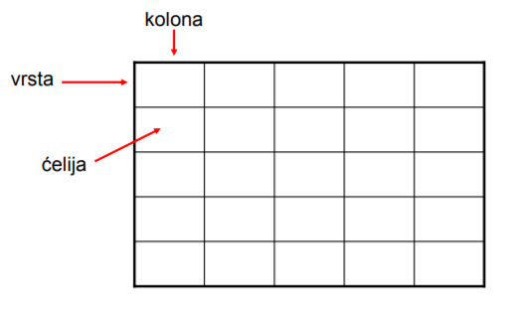
Tabela
Tabela sadrži:
Vrste
Kolone
Ćelije

Slide 3
Tabela
Svaka ćelija u tabeli može da sadrži: tekst, slike, druge tabele,...

Slide 4

HTML tabela
Tagovi za kreiranje tabele u HTML-u su:
<table> … </table> - definiše tabelu
<tr> ... </tr> - definiše vrstu
<td> ... </td> - definiše ćeluju

Slide 5
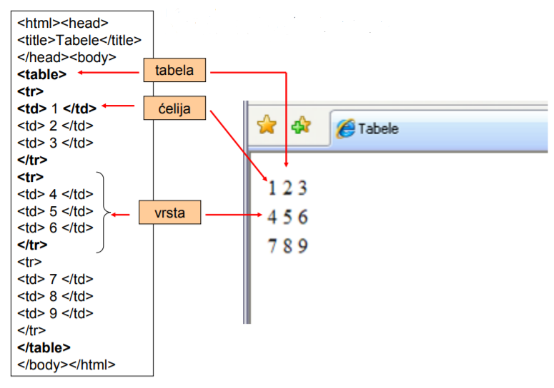
Kreiranje tabele

Slide 6
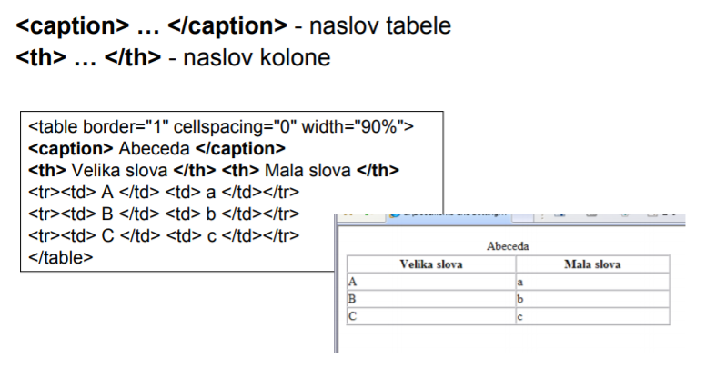
Naslovi u tabeli

Slide 7
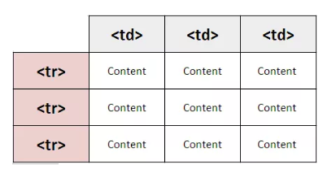
Zadatak 1
Napraviti tabelu kao sa sledeće slike i proizvoljno je popuniti slikama, tekstom ili linkovima.

Slide 8
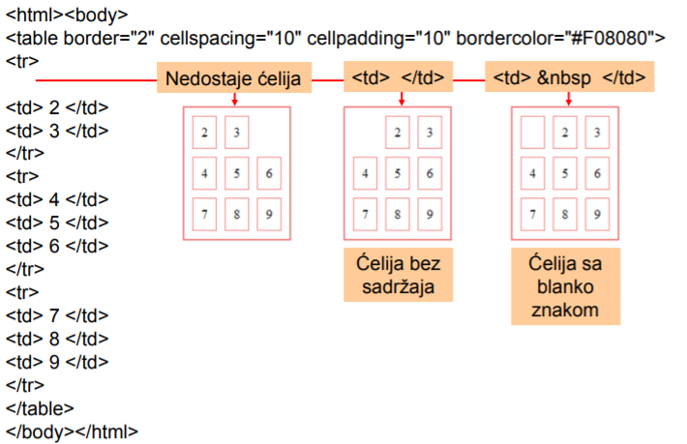
Prazna ćelija

Slide 9
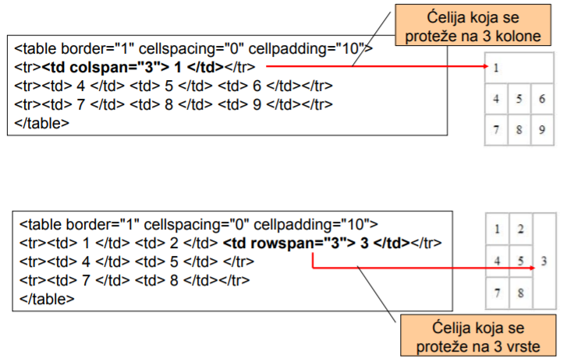
Spajanje ćelija – colspan i rowspan

Slide 10
Stilizovanje tabele pomoću CSS-a
ATRIBUT | VREDNOST
border | Okvir tabele
cellspacing | Razmak među ćelijama
cellpadding | Rastojanje teksta od ivice
bordercolor | Boja okvira tabele
align | Horizontalno poravnanje
valign | Vertikalno poravnanje
height | Visina tabele/ćelije
width | Širina tabele/ćelije
bgcolor | Boja pozadine tabele/reda/kolone/ćelije
backgrount = “slika.png” | Slika kao pozadina

Slide 11
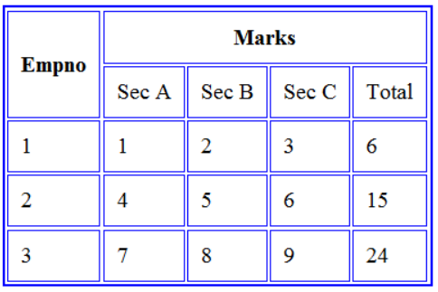
Zadatak 2
Napraviti tabelu kao sa sledeće slike i proizvoljno je popuniti slikama, tekstom ili linkovima.
Za pozadinu tabele postaviti proizvoljnu sliku.

Slide 12
Domaći zadatak
Napraviti sajt sličan prikazu koji se nalazi na sledećem slajdu (sledećoj strani).
Konstrukcija Vašeg sajta treba da bude gotovo identična pomenutom prikazu sajta, a tematiku možete odabrati sami.
Raspored tekstualnog sadržaja, linkova i fotografija realizujte korišćenjem tabela. Dodati da su i slike linkovane na odgovarajuće Web stranice.

Slide 13


